Slide 1
MATLAB 使用教學(12)
自 動 控 制
Version 3.0
教授: 張 仁 宗 教授
助教: 鄭志羿
林柏伸

Slide 2
目錄
頻率響應
波德圖
波德圖系統鑑定
隨堂練習

Slide 3
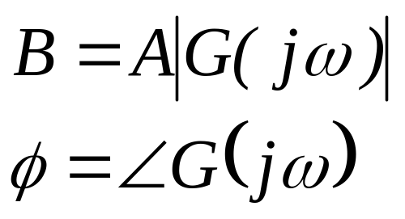
頻率響應(1)
一個線性非時變的穩定系統，當輸入為弦波訊號，且暫態響應完全消失後，輸出的穩態響應，即為頻率響應。
假設系統轉移函數為G(s) ，輸入訊號u(t)=Asinωt，輸出的穩態響應y_{ss}(t)=Bsin(ωt+Φ) ，其中ω為角頻率

Slide 4
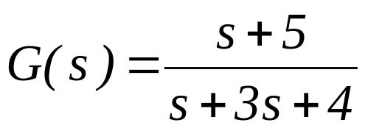
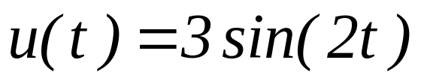
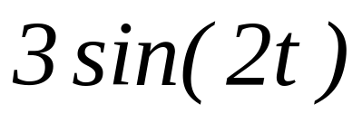
頻率響應(2)
假設一系統轉移函數
若輸入訊號
請畫出系統0-6秒的頻率響應。
y(t)
G(s)

Slide 5
頻率響應(3)
G=tf([1 5],[1 3 4]);
t=0:0.05:6;
u=3*sin(2*t);
y=lsim(G,u,t);
% lsim使用於求LTI system的輸出響應，其中G為轉移函數，u為輸入訊號，t為時間
[mag,phase]=bode(G,2);
% 將波德圖的大小及相位回傳至自定變數，其中G為轉移函數，2為輸入訊號角頻率
yss=3*mag*sin(2*t+phase*pi/180);
plot(t,u,'b--',t,y,'r-.',t,yss,'g:');

Slide 6
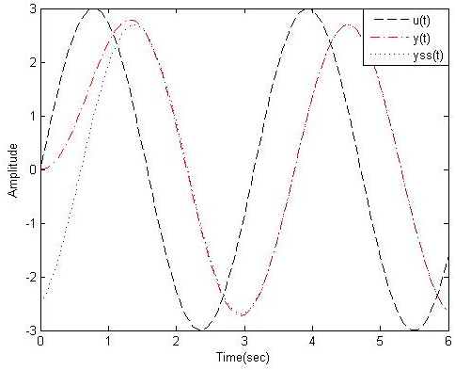
頻率響應(4)
執行後得到下圖

Slide 7
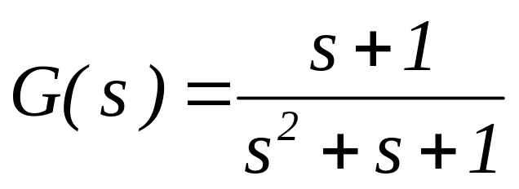
波德圖(1)
一系統轉移函數如下：
請畫出系統在頻率為10⁻²-10⁵rad/sec之間的波德圖。

Slide 8
波德圖(2)
G=tf([1 1],[1 1 1]);
w=logspace(-2,5,1000);
%logspace為以10為底的對數刻度，其中-2為下限值，5為上限值，1000為-2與5之間的刻度等分數量。
bode(G,w)

Slide 9
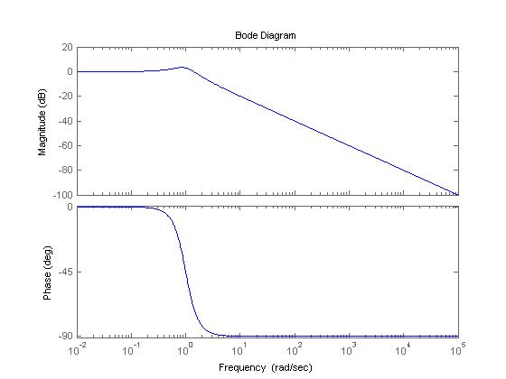
波德圖(3)
畫出波德圖如下：

Slide 10
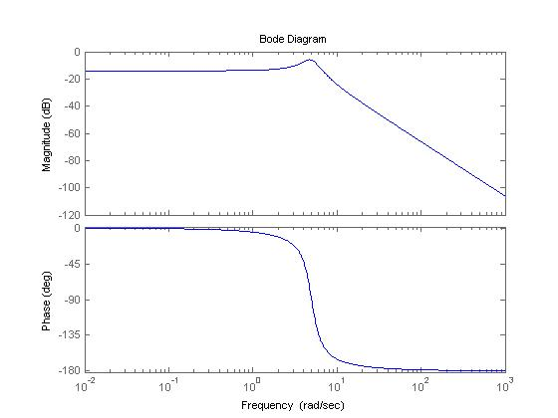
波德圖系統鑑定(1)
下圖為一直流伺服馬達位置控制系統的波德圖，請利用此波德圖做系統鑑定。

Slide 11
波德圖系統鑑定(2)
從波德圖大小來看，最後圖形斜率為
-40dB/decade，而由相位圖來看，最後圖形相位掉到-180度，所以此系統為極小相位系統(minimum phase system)。

Slide 12
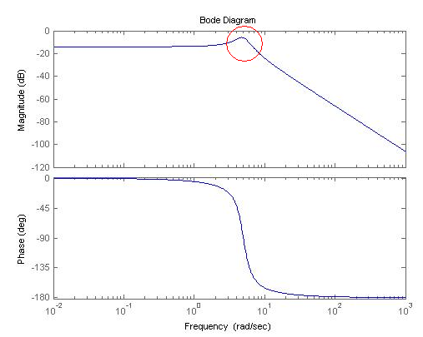
波德圖系統鑑定(3)
從圖中有峰值可看出，系統阻尼比小於0.3(ξ < 0.3)

Slide 13
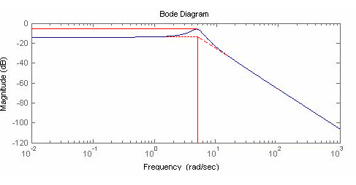
波德圖系統鑑定(4)
從大小圖可看出圖形在頻率為5rad/sec處，開始以
-40dB/Decade的斜率前進，因此可判斷出此頻率存在共軛極點，故此二階系統自然頻率ω_{n}為5rad/sec，且峰值高度約為8dB
角頻率

Slide 14
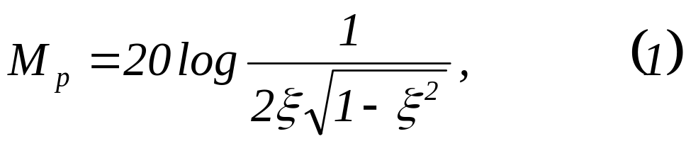
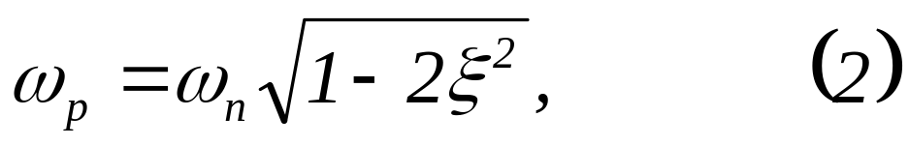
波德圖系統鑑定(5)
最大峰值M_{p}與阻尼比ξ的關係如下：
峰值頻率與自然頻率的關係如下：

Slide 15
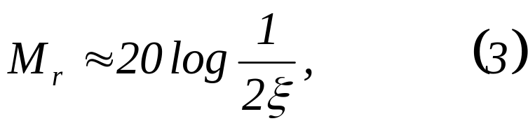
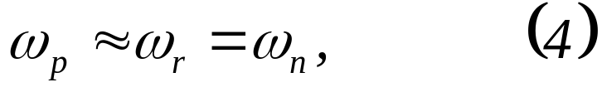
波德圖系統鑑定(6)
從波德圖中知，系統有明顯的最大峰值，故系統的阻尼比ξ小於0.3，由於ξ²趨近於零，所以公式(1) 、(2)可改寫為下列二式：
由波德圖可觀察出最大峰值約為8dB，再經由(3)式可計算出系統阻尼比約為0.2。

Slide 16
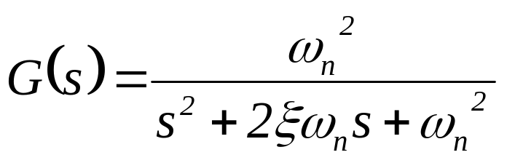
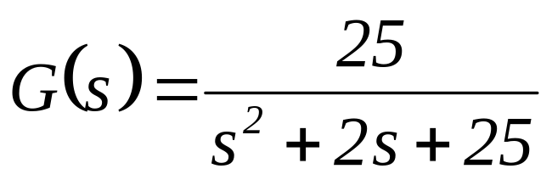
波德圖系統鑑定(7)
由波德圖知，二階系統自然頻率ω_{n}為5rad/sec，阻尼為0.2，故由
可推得二階系統轉移函數：

Slide 17
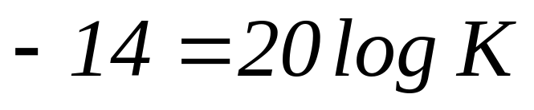
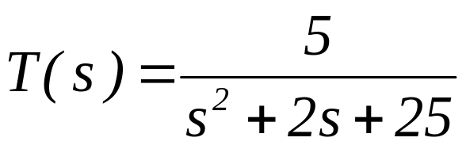
波德圖系統鑑定(8)
從波德大小圖可知，低頻段有一偏移量約-14dB，故系統有一增益值K：
求得K約為0.2，串聯一二階系統，得系統轉移函數：

Slide 18
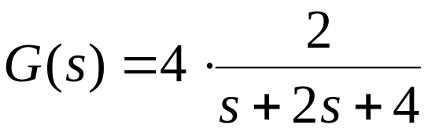

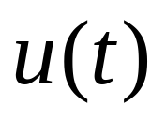
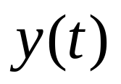
隨堂練習(1)
假設一系統轉移函數
若輸入訊號
請畫出系統在0-6秒時的頻率響應。
G(s)

Slide 19
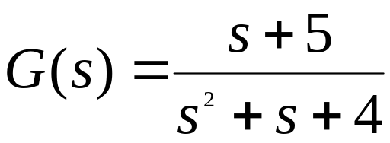
隨堂練習(2)
一系統轉移函數如下：
請畫出系統的波德圖(頻率在10⁻²-10⁴rad/sec之間)以及奈氏圖。

Slide 20

謝謝各位同學
光機電實驗室12F 研究室91C09 分機:62262

